Slide 1
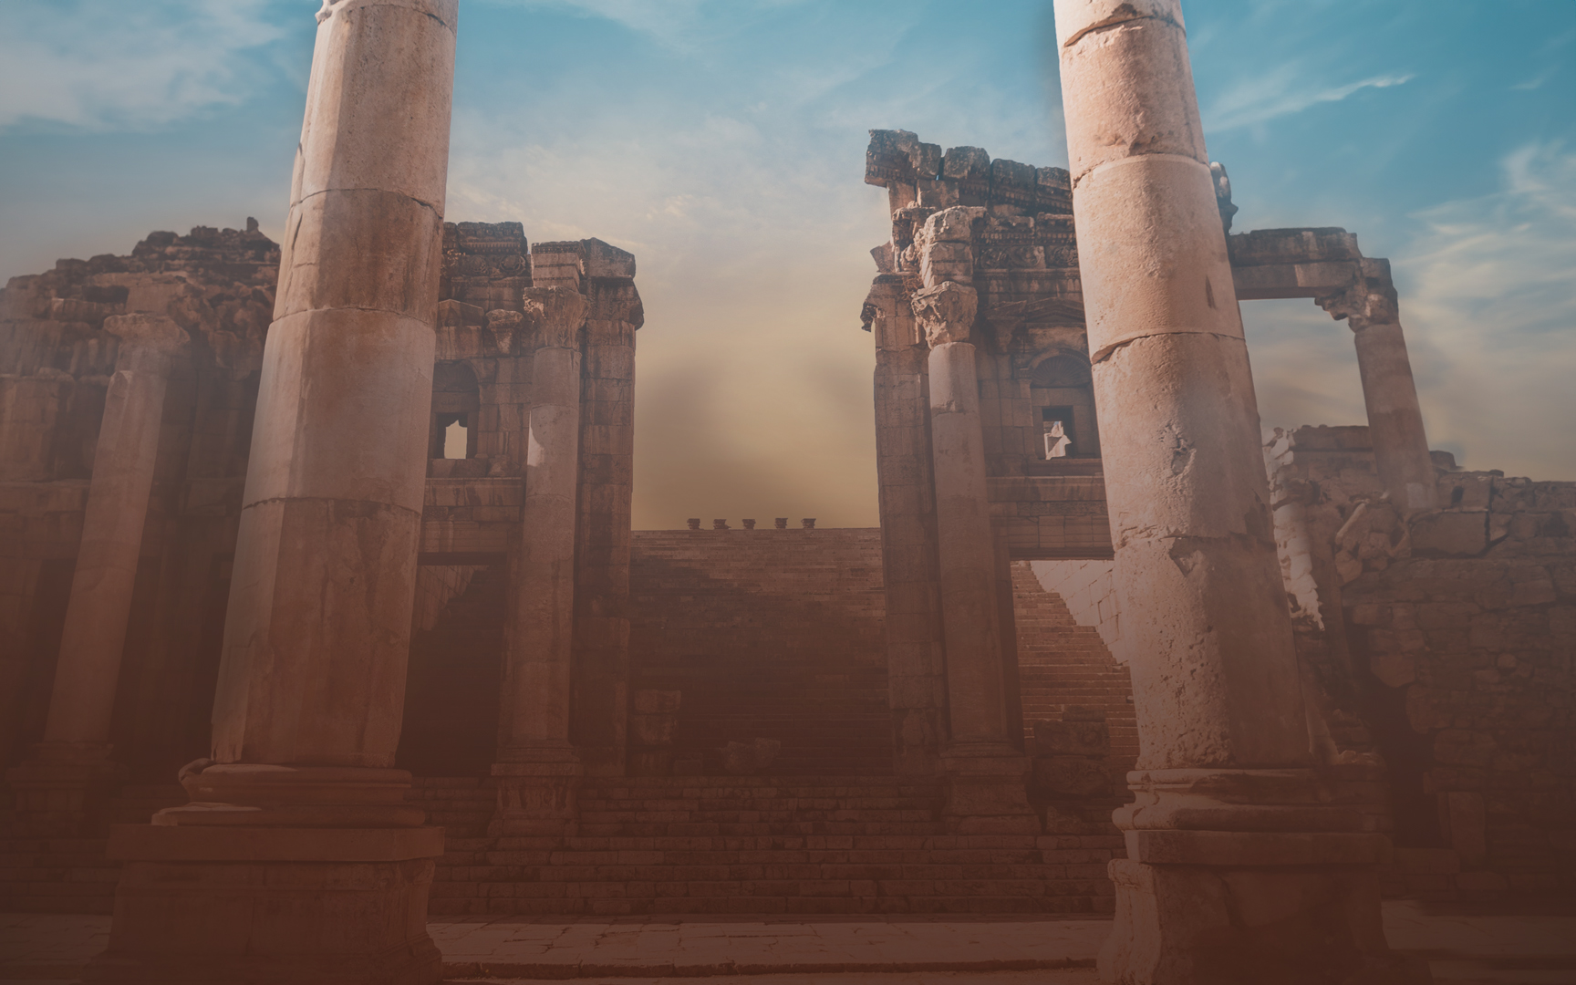
PUESTOS LOS OJOS EN
HEBREOS 12:1-2

Slide 2
“puestos los ojos en Jesús, el autor y consumador de la fe, quien por el gozo puesto delante de Él soportó la cruz, despreciando la vergüenza, y se ha sentado a la diestra del trono de Dios”.

Slide 3
¿En cuál Jesús tienes los ojos puestos?
Jesús fiel
Jesús gozoso
Jesús perseverante
Es posible que te sientas inclinado a centrarte en un solo aspecto de Jesús dependiendo de tus circunstancias.

Slide 4
Título de las lecciones | Domingos a las 6pm
Intro: Puestos los ojos en Jesús | 17 de septiembre, 2023
Poniendo nuestros ojos en Jesús:
El autor y consumador de la fe | 15 de octubre, 2023
El gozo puesto delante de Él | 19 de noviembre, 2023
Soportando la cruz, despreciando la vergüenza | 17 de diciembre, 2023
Sentándose a diestra del trono de Dios | 21 de enero, 2024
El mismo ayer y hoy y por los siglos | 18 de febrero, 2024
Viviendo como Jesús:
Despojándonos de todo peso y pecado | 17 de marzo, 2024
Participando de Su santidad | 21 de abril, 2024
Buscando la ciudad que está por venir | 19 de mayo, 2024
Amor sacrificial | 16 de junio, 2024
Rechazando doctrinas extrañas | 21 de julio, 2024
Conclusión: Jesús obrando en nosotros | 18 de agosto, 2024

Slide 5
“puestos los ojos en Jesús, el autor y consumador de la fe, quien por el gozo puesto delante de Él soportó la cruz, despreciando la vergüenza, y se ha sentado a la diestra del trono de Dios”.

Slide 6
Poniendo nuestros ojos en Jesús: “sentado a la diestra del trono de Dios”
Cristo sentado a la diestra
Su reinado desde la diestra
Su exaltación y la nuestra

Slide 7
Cristo, sentado a la diestra: Su exaltación
¿Qué hace que el evangelio sea “buenas" nuevas?
Salvación
Redención
Gracia
Esperanza
Relación
Vida eterna (victoria sobre la muerte)
Hechos 2:29-36 – Alguien sentado en el trono de David por los siglos de los siglos.

Slide 8
Cristo, sentado a la diestra: Su exaltación
Hechos 2:29-36 – Jesús, sentado en el trono de David por los siglos de los siglos.
Marcos 1:1
Principio del evangelio de Jesucristo el Mesías, Hijo de Dios.
Marcos 14:62
62 Jesús le contestó: «Yo soy; y verán al HIJO DEL HOMBRE SENTADO A LA DIESTRA DEL PODER y VINIENDO CON LAS NUBES DEL CIELO».
Marcos 15:39
39 Viendo el centurión que estaba frente a Él, la manera en que expiró, dijo: «En verdad este hombre era Hijo de Dios».
Marcos 16:19
19 Entonces, el Señor Jesús, después de hablar con ellos, fue recibido en el cielo y se sentó a la diestra de Dios.

Slide 9
Cristo, Su reinado desde la diestra
Él está en una posición de gloria y honor.
^{Efesios 1:20} …Cristo, cuando lo resucitó de entre los muertos y lo sentó a Su diestra en los lugares celestiales, 21 muy por encima de todo principado, autoridad, poder, dominio y de todo nombre que se nombra, no solo en este siglo sino también en el venidero.
Exaltado en sentido relacional
Exaltado en sentido posicional

Slide 10
Cristo, Su reinado desde la diestra
Él está en una posición de intercesión.
^{Hebreos 8:1}…Ahora bien, el punto principal de lo que se ha dicho es este: tenemos tal Sumo Sacerdote, que se ha sentado a la diestra del trono de la Majestad en los cielos, …; 12 Pero Cristo, habiendo ofrecido un solo sacrificio por los pecados para siempre, SE SENTÓ A LA DIESTRA DE DIOS
Intercede como nuestro Abogado
Intercede como nuestro Sacerdote
Intercede como nuestro Sacrificio

Slide 11
Cristo, Su reinado desde la diestra
Él está en una posición de soberanía.
^{Salmo 2}…¿Por qué se sublevan las naciones, Y los pueblos traman cosas vanas? 2 Se levantan los reyes de la tierra, Y los gobernantes traman unidos Contra el SEÑOR y contra Su Ungido, diciendo: 3 «¡Rompamos Sus cadenas Y echemos de nosotros Sus cuerdas!».
El que se sienta en los cielos ríe, El Señor se burla de ellos.
^{Salmo 45:6}Tu trono, oh Dios, es eterno y para siempre.

Slide 12
Ojos puestos en Jesús: Su exaltación y la nuestra
Colosenses 3:1
Mantén tus ojos puestos en el Rey Jesús, no en los reinos del mundo.
Efesios 2:5-6
Mantén tus ojos puestos en el Rey Jesús y vive como Él, para lo cual Él te resucitó.
Apocalipsis 22:5
Mantén tus ojos puestos en el Rey Jesús y persevera hasta que estés reinando con Él.

Slide 13
PUESTOS LOS OJOS EN
HEBREOS 12:1-2

